Slide 1
第二章 进程管理
沈晓红

Slide 2
进程是操作系统最重要的基本概念，对操作系统的理解，描述和设计都具有极其重要的意义。
2.1 进程的基本概念
2.2 进程控制
2.3 进程同步
2.4 经典进程的同步问题
2.5 管程机制
2.6 进程通信
2.7 线程

Slide 3
2.1 进程的基本概念
本节从进程的引入开始，介绍进程的概念，进程管理所使用到的数据结构，进程的状态以及状态转换。
2.1.1程序的顺序执行和并发执行
2.1.2进程及其特征
2.1.3进程控制块
2.1.4进程切换
2.1.5进程状态
2.1.6进程映像

Slide 4
2.1.1 程序的顺序执行与并发执行
1.程序的顺序执行
  单道环境下，程序的执行方式——顺序执行。
  是指若干个程序（或程序段）严格按照某种先后次序执行，仅当前一段程序或程序段执行完后，才能执行后面的程序或程序段。
  例如，一个程序由输入(I)、计算(C)、输出(P)等操作组成，两个该程序的顺序执行则如下图所示。
I1
C1
P1
I2
C2
P2

Slide 5
顺序执行的特征
I1
C1
P1
I2
C2
P2
顺序性：处理机的操作严格按照程序所规定的操作顺序执行，每一个操作必须在下一个操作开始之前结束。
封闭性：程序执行时独占系统资源，资源的状态改变只与执行的程序有关，而与外界环境无关。
结果可再现性：只要初始条件相同，一个程序的多次重复执行，将得到相同的结果。

Slide 6
2.程序的并发执行
P
1
P
3
P
4
P
2
2.程序的并发执行
  两个或两个以上的程序或程序段在同一时间间隔内同时执行。
  提高了资源利用率和系统吞吐量

Slide 7
并发执行的特征
并发执行的特征
  间断性：由于共享资源和相互合作，并发执行的程序间形成了相互制约关系，导致程序的执行过程出现“执行→等待→执行”的现象。
  失去封闭性：程序在执行时与其他并发执行的程序共享系统的资源，因此，资源状态的改变还与其他程序有关，即程序本身的执行环境要受到外界程序的影响。
  不可再现性：同样的初始条件，一个程序的多次重复执行，可得到不同的结果。

Slide 8
example
例如，两个并发执行的程序段A与B共享一个变量N，两个程序段推进速度发生变化时，可能导致程序运行结果不确定。假定N初始值为3。
A: B:
N=N+1； PRINT N；
N=0；
程序的执行结果与相对执行
速度有关，有时，程序的多
次执行会有不同的结果。
…
…
…
不一一对应
…
程序 执行结果
进程：程序的一次执行过程

Slide 9
2.1.2 进程及其特征
1.什么是进程？
  一个正在执行的程序
  进程是程序的一次执行。
  进程是具有特定功能的程序段在一个数据集上的运行过程，它是系统进行资源分配和调度的一个独立单位。

Slide 10
2.进程的特征
进程与程序相比，具有
  结构特征
  动态性
  并发性
  独立性
  异步性

Slide 11
1)结构特征
进程实体
程序代码 —功能实现
程序段操作的数据集 —工作区
进程控制块(PCB) ： 系统感知进程的唯一标识
不同的PCB代表不同的进程
三部分组成
PCB中记录了进程在系统中的每一次活动和变化情况
操作系统根据PCB中各项的变化，掌握进程所处的状态，达到控制进程的目的。好比：学生——学生档案
例如，创建进程，创建PCB。撤销进程，释放PCB

Slide 12
2)动态性
动态性是进程的最基本的特征。
表现在：由创建而产生，由调度而执行，由撤消而消亡。
进程在系统中有一定的生命周期。
而程序仅是存放于某种介质的有序指令的集合。
程序是静态的。

Slide 13
3)并发性、独立性、异步性
并发性
  引入进程的目的是为了程序的并发执行。
  没有创建进程的程序是不能并发执行的。
独立性
  进程是系统进行资源分配和调度的独立单位。
异步性
  进程按各自独立的、不可预知的速度向前推进。

Slide 14
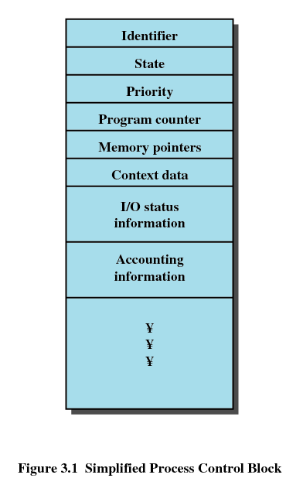
2.1.3. 进程控制块PCB
PCB
  系统为了管理进程设置的一个专门的数据结构；
  由操作系统创建，创建进程，首先要创建PCB；
  PCB中记录了OS所需的、用于描述进程的当前状态以及控制进程的全部信息；
  进程与PCB是一一对应的；
  PCB是系统感知进程存在的唯一标志；系统利用PCB来控制、管理进程；
  是支持多进程的关键工具。

Slide 15
1.PCB的功能——支持多进程
进程控制块记录了进程的所有信息。
当进程中断时，操作系统会把程序计数器和处理器寄存器（上下文数据）保存在PCB的相应位置，设置状态为阻塞或就绪。
操作系统将其他进程设为运行态，把其他进程PCB中的程序计数器和进程上下文数据加载到处理器寄存器中，运行其他进程。
有了PCB，就可以中断一个进程，并且在后来恢复执行时好像进程未被中断过一样。
PCB是支持多进程和提供多进程处理的关键工具。

Slide 16
2. 进程控制块中的元素
标识符，用以与其他进程区别
状态
优先权
程序计数器
内存指针
上下文数据
I/O状态信息
审计信息（所需处理器时间总和，已执行多长时间、时间限制等）

Slide 17
PCB表
由于PCB被系统频繁访问，是常驻内存的，属于系统空间，只有操作系统程序才能够访问，用户程序不得访问。
系统把所有的PCB组织起来，存放在内存的固定区域
——PCB表、PCB池。
PCB表的容量有限
  决定着系统中最多可同时存在的进程个数
  系统的并发度
多道程序中的多道与系统并发度不同
(因为一个程序可以引发多个进程)

Slide 18
2.1.4 进程切换
处理器总是执行PC寄存器指向的代码。
  当发生调度时，操作系统的进程切换模块需要修改PC寄存器的值，使其指向另外一个进程的代码。
进程A—>B的切换过程：
1.将进程A的断点地址、数据信息保存在A的PCB中。
2.从进程B的PCB中取出地址给PC寄存器赋值。
PCB A
PCB B
进程A
进程B

Slide 19
2.1.5 进程状态模型
1.三状态模型
包含三种基本状态，
  运行态：该进程正在执行。
  就绪态：进程做好了准备，只要被调度就可执行。
  阻塞态：进程在某些事件发生前不能被执行，如I/O操作完成。

Slide 20
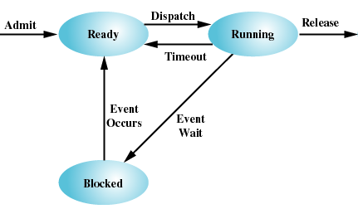
三状态模型
调度
就绪
运行
超时
，如时间片到了
事件发生
被
唤
醒
事件等待，如I/O操作完成
阻塞
超时：时间片到了、被优先级高的进程抢占。
抢占：由于优先级的原因，操作系统中断当前进程执行，将cpu分派给另一个优先级高的进程执行。

Slide 21
三状态模型
调度
就绪
就绪
就绪
就绪
就绪
运行
运行
运行
运行
运行
超时
，如时间片到了
事件发生
被
唤
醒
事件等待，如I/O操作完成
阻塞
阻塞
阻塞
注意不存在以下状态转换
  阻塞——执行 就绪——阻塞

Slide 22
2. 五状态模型
五状态模型：
  在三状态模型上增加新建(new)、退出(exit)。
  新建态：刚刚创建的进程。通常PCB已经创建，但进程执行的程序代码和相关数据还没有调入内存，即还没有分配地址空间。
  退出态：进程被中止直到释放PCB。进程被中止后，为了分析该进程的性能和利用率，可能需要提取进程的相关信息。当相关信息被提取完后，该进程即可从系统中消失。
  运行态、就绪态、阻塞态、新建态、退出态

Slide 23
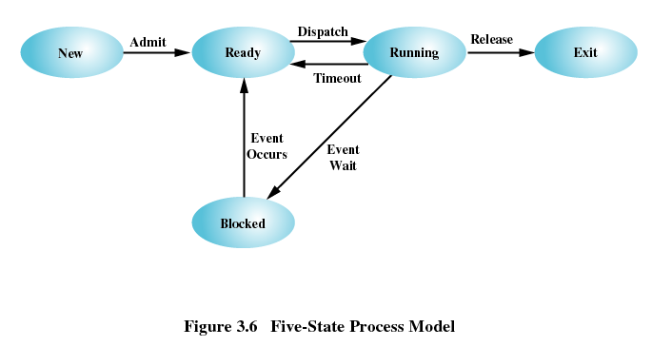
状态转换
调度
允许进入
释放
新建
就绪
运行
退出
后备队列
超时，如时间片到了
事件发生
被唤醒
事件等待
如I/O操作完成
阻塞
图中未画出的状态转换还有：
  就绪——退出、阻塞——退出
  如父进程中止子进程。

Slide 24
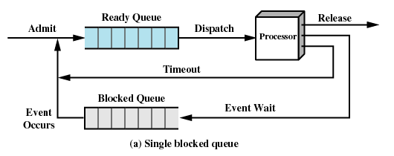
使用两个队列
如何组织就绪进程和阻塞进程呢？
  将他们分别链接成就绪队列和阻塞队列
处理器
就绪队列
释放
允许进入
调度
事件
发生
超时
阻塞队列
等待事件

Slide 25
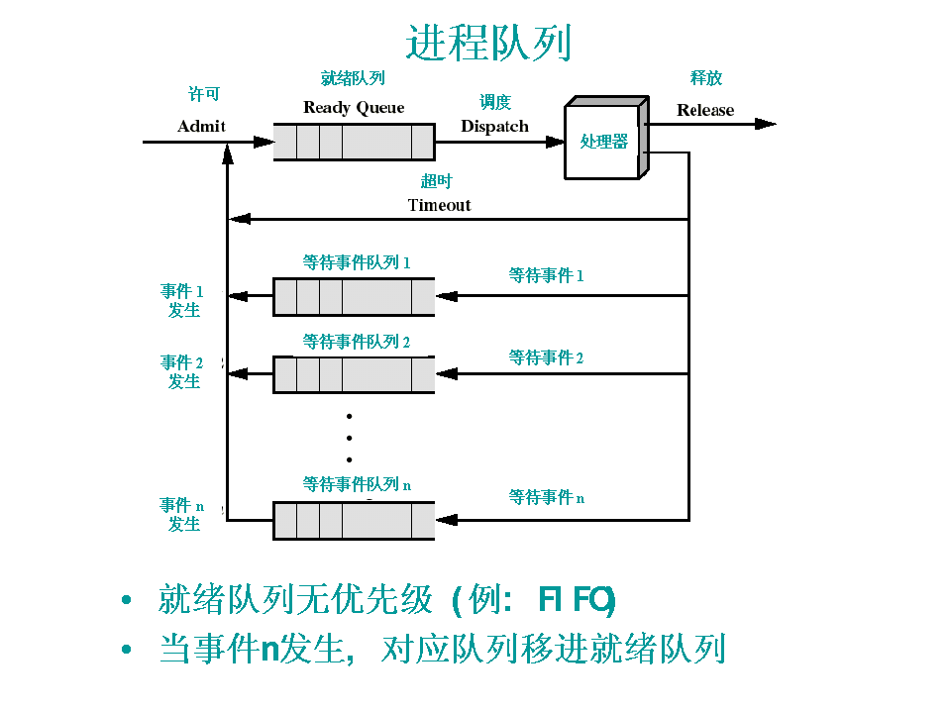
多个阻塞队列

Slide 26
3. 七状态模型
挂起进程
  提出的背景：
    处理器的速度要比I/O的速度快的多。当内存中所有的进程被阻塞时，怎么办？
  解决的办法：
    挂起：把主存中某个进程的一部分或者全部内容转移到磁盘(外存)中。被交换出去的进程称之为挂起状态 。

Slide 27
如果将就绪进程交换出主存，变为就绪挂起态。
如果将阻塞进程交换出主存，变为阻塞挂起态。
四个相关状态：
  就绪：在主存准备执行。
  阻塞：在主存因等待事件而阻塞。
  阻塞挂起态：在外存并等待某事件。
  就绪挂起态：在外存，但只要被载入内存就准备好执行。

Slide 28
具有挂起状态的进程状态转换
执行
进程
调度
等待事件
发生阻塞
被抢占
时钟中断
就绪
阻塞
唤醒
挂起
挂
激
挂
激
起
活
起
活
就绪挂起
阻塞挂起
唤醒
挂起意味着进程不在主存，不能被执行。

Slide 29
进程挂起的原因
事 件 | 说 明
交换 | 操作系统需要释放足够的主存空间，以调入并执行处于就绪态的其他进程。
其他OS原因 | 操作系统可能挂起后台进程或工具程序进程，或者被怀疑出现问题的进程。
交互式用户请求 | 用户可能希望挂起一个程序的执行，目的是为了调试或者与一个资源的使用进行连接。
定时 | 一个进程可能会周期性的执行(例如审计或系统监视进程)，而且可能在等待下一个时间间隔时被挂起。
父进程请求 | 父进程可能会希望挂起后代进程的执行，以检查或修改挂起的进程，或者协调不同后代进程之间的行为。

Slide 30
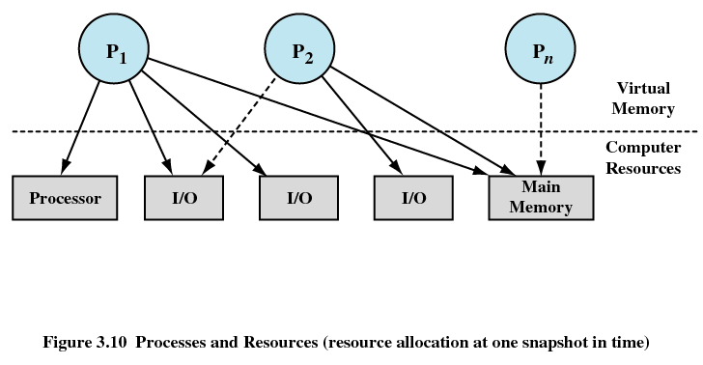
2.1.6 进程映像
操作系统是资源的管理者，负责给进程分配资源，控制进程的调度执行。
为了控制进程和管理资源，操作系统维护着四种不同类型的表：
  主存表、I/O表、文件表、进程表

Slide 31
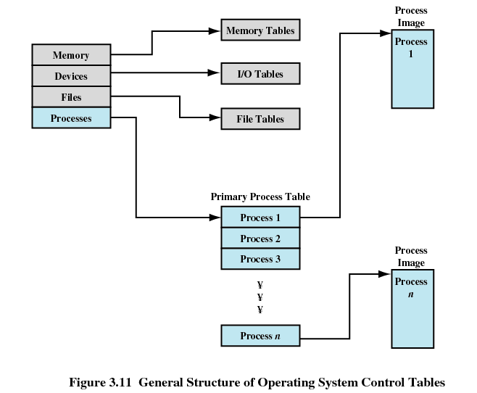
操作系统控制表的通用结构
进程映像
主进程表
进程映像

Slide 32
进程包含：程序、数据、堆栈、属性的集合(PCB)
  ——Process image 进程映像
如何找到进程映像？
  每个进程有一个唯一的进程标识号。
  主进程表中有进程标识号的一个索引，用于找到进程控制块PCB，进而找到进程。

Slide 33
进程控制块中的存在一些数据结构
    包含指向其他进程的指针。
    就绪队列、阻塞队列、同一优先级且处于等待状态的进程，指向父进程的指针等等。

Slide 34
图2-9 进程链表结构
PCB
运行
就绪
阻塞

Slide 35
2.2 进程控制
进程控制是进程管理中最基本的内容，用于创建、撤销进程以及控制进程的状态转换。
2.2.1 进程的创建
2.2.2 进程的终止
2.2.3 进程的阻塞与唤醒
2.2.4 进程的挂起与激活

Slide 36
1.CPU的执行状态
CPU有两种执行状态：
  用户态：也叫目态。具有较低特权，只能执行规定的指令，访问规定的寄存器和存储器。通常，用户程序都运行在用户态。
  系统态：也叫管态或核心态。具有较高的特权，能执行一切指令，访问所有寄存器和存储区。通常，OS内核运行在系统态下。
使用两种模式的原因
  保护操作系统以及操作系统使用的数据结构不受用户程序的干涉。

Slide 37
原语
进程控制是OS内核通过原语来完成的。
原语是指系统态下执行的某些具有特定功能的程序段。
  原语的执行具有原子性，必须连续执行。
  也即执行过程中不能被分割，不能被中断。

Slide 38
复习
什么是进程？
什么是进程控制块及进程控制块的作用？
进程的状态及状态转换模型？
什么是原语？

Slide 39
2.2.1进程的创建
引起进程创建的事件
  分时OS的用户登录：
  批处理系统的作业调度：
  提供服务：
  应用请求：
创建进程由创建原语完成。
被创建进程称作子进程，创建进程的进程称作父进程；子进程又可创建自己的子进程，形成一棵有向的进程树——进程图。

Slide 40
创建原语：creat()
具体操作：
  先从PCB集合中申请一个空闲的PCB
  再为新进程分配内存等资源
  根据父进程提供的参数和分配到的资源情况来对PCB进行初始化
  最后将新进程插入到就绪队列。

Slide 41
Example of CreateProcess
Create()
{ struct pcb *p;
p=alloc_pcb(); //alloc a empty process control block
…… // initial p
p->state= not-running;
p->parent=current;
current->child=p;
enqueue(NoRunningQUEUE, p); // put p into readyqueue
……
}

Slide 42
2.2.2进程的中止
当进程完成任务或遇到异常情况和外界干预需要结束时，使用终止原语来终止进程。
实质：收回PCB。
具体操作：
  找到要终止的进程的PCB。
  若正在执行，则终止执行，并置重新调度标志。
  终止该进程的所有子孙进程。
  释放终止进程的拥有的全部资源
  将终止进程移出所在队列，并收回PCB。

Slide 43
2.2.3 进程的阻塞与唤醒
阻塞
当正在执行的进程需要等待某种事件的到来或本身无新工作可做时，应调用阻塞原语block()将自己阻塞。
阻塞是进程自身的一种主动行为。
具体操作：
  停止进程的执行。
  修改其状态为阻塞。
  将其PCB插入相应的阻塞队列。
  转调度程序重新调度。

Slide 44
唤醒
阻塞进程等待的事件发生后，调用唤醒原语wakup( )将进程的状态从阻塞改为就绪。
具体操作：
  把被阻塞的进程从等待该事件的阻塞队列中移出；
  将其PCB中的状态由阻塞改为就绪；
  然后再将该PCB插入到就绪队列中。

Slide 45
2.2.4进程的挂起和激活
使用挂起原语suspend( )将指定进程挂起。
具体操作：
  首先检查被挂起进程的状态
  若处于活动就绪状态，则将其改为静止就绪；
  若处于活动阻塞状态，则将其改为静止阻塞。
  为了方便用户或父进程考查该进程的运行情况而把该进程的PCB复制到某指定的内存区域。
  若被挂起的进程正在执行，则转向调度程序重新调度。
  若挂起是为了对换，则在挂起进程时还必须将它换出外存。

Slide 46
激活
利用激活原语active()将指定进程激活。
具体操作：
  将进程从外存调入内存。
  检查该进程的状态
  若是静止就绪，便将之改为活动就绪；
  若为静止阻塞，便将之改为活动阻塞。
  假如采用的是抢占调度策略，要进行重新调度。

Slide 47
Exercise-1
1.在操作系统中为什么要引入进程？它会产生什么样的影响？
2.进程由 、 、 三部分组成，其中
是进程存在的唯一标志。
3.进程的三种基本状态是 、 、 ，
到 是由进程调度所引起的， 到 是正在执行的进程因等待某事件，使之无法继续执行而引起的。
4.请绘制三种基本状态的状态转换图，并说明引起各种状态转换的典型事件。
5.在一个单处理机系统中，存在5个进程，则最多有 个进程处于就绪队列， 个进程处于阻塞状态。

Slide 48
6.下列进程状态转换中，绝对不可能发生的状态转换是（）。
A. 执行——就绪
B. 就绪——就绪挂起
C. 阻塞挂起——就绪
D. 就绪——阻塞
7. 什么是进程映像?如何找到进程映像?

Slide 49
8.下面描述中正确的是（）
A.操作系统的一个重要概念是进程，不同进程所执行的代码也不同。
B.操作系统通过PCB来控制和管理进程，用户进程可以从PCB中读出与本身运行状态相关的信息。
C.当进程由执行状态变为就绪状态时，CPU现场信息必须被保存在PCB中。
D.当进程申请CPU得不到满足时，它将处于阻塞状态。
E.进程是可与其他程序并发执行的程序在一个数据集合上的运行过程，所以程序段是进程存在的唯一标志。
F.一个进程的状态发生变化总会引起其他一些进程的状态发生变化。
G.进程被挂起后，状态变为阻塞态。
H.程序的顺序执行具有不可再现性。

Slide 50
1.在操作系统中引入进程，是为了实现多个程序的并发执行。多道环境下，程序的执行处于“走走停停”状态，在它停下时，需要将其现场信息保存起来，待下次被调度执行时，以此恢复以便继续执行，而传统的程序无法满足上述要求。再者，在相同的初始条件下，程序多次重复执行，可能得到不同的结果，即程序间的相对执行速度对程序的执行结果产生了影响。所以，非常有必要了解程序的某一次详细执行过程，因此，引入进程的概念，把现场信息等执行过程中出现的每一次活动和变化情况记录在PCB中，以支持多进程并发执行。
建立进程的好处是使多个程序能并发执行，这极大提高了资源利用率和系统吞吐量。但管理进程也需付出一定的代价，包括进程控制块及协调各运行机构所占用的内存空间开销，进程切换、同步、通信等所付出的时间开销。

Slide 51
2.程序段、代码段、进程控制块PCB PCB
3.就绪 执行 阻塞 就绪 执行 执行 阻塞
4.略
5. 4 5
6.C D
7.略
8.B B D C
9.C

Slide 52
2.3进程同步
引入并发后，进程的执行结果受到进程间相对执行速度的影响。
如何实现进程的执行结果与相对执行速度无关。
2.3.1 进程同步的基本概念
2.3.2 信号量机制
2.3.3 信号量的应用

Slide 53
2.3.1进程同步的基本概念
并发执行的进程，由于资源共享和进程合作，相互间存在着制约关系。
  如何控制和协调并发进程异步执行的时序？
  —— 进程的互斥/同步机制
  进程之间如何互相联系，传递信息？
  —— 进程的通信
进程同步的主要任务：是使并发执行的诸进程间能有效地共享资源和相互合作，从而使程序的执行具有可再现性。
用于实现同步的机制——同步机制

Slide 54
并发的原理
进程并发执行的相对执行速度是不可预测。
示例：程序A和B都要调用echo函数。
P_{A}
P_{B}
在内存中只需echo的一个副本，节省内存空间。
——echo共享进程
字符回显
void echo()
{
chin = getchar();
chout = chin;
putchar(chout);
}
x
y
输出结果为yy
y

Slide 55
启发
示例中问题的根本是访问共享的全局变量造成的，有何启发？
既然对echo的交替执行会引发执行结果的不同，由此想到对访问该变量的代码要进行控制。
解决方法：一次只允许一个进程进入echo，并且只有在echo过程运行结束后，另外一个进程才能进入执行。

Slide 56
示例：程序A和B都要调用echo函数。
P_{A}
P_{B}
在内存中只需echo的一个副本，节省内存空间。
——echo共享进程
字符回显
void echo()
{
chin = getchar();
chout = chin;
putchar(chout);
}
y
x
输出结果为xy
x
y

Slide 57

1.进程间的两种制约关系——间接制约
间接制约源于资源共享。
A进程
A进程
B进程
B
彼此本无关，但是由于竞争使用同一共享资源而产生相互制约的关系。
进程—资源—进程
因共享互斥性资源，一个进程在执行期间应具有排斥其他进程的能力。这种行为称为互斥(Mutual Exclusion)

Slide 58
进程间的两种制约关系——直接制约
直接制约源于进程合作。
缓冲区
输入进程
计算进程
  进程之间由于相互合作，使得执行时要有确定的次序
  相互清楚对方的存在及其作用
  往往是几个进程共同完成一个任务
  进程—进程
  这种因进程合作而产生的制约关系称为进程的同步

Slide 59
总结
受到制约的这些进程，不管是受到直接制约还是受到间接制约，执行时都要依次执行。
或者说并发执行的同时在受到制约的语句部分要顺序执行。
所不同的是，受到直接制约的要求有明确的执行次序。同步 Synchronization
受到间接制约的进程，谁先执行都可以，但一旦一个先执行，其余需要等待。互斥 Mutual Exclusion
从某种意义上说，互斥的实质就是同步，或者说，互斥是同步的一种特殊形式。

Slide 60
2. 临界资源
临界资源在被使用时是不允许共享的。
临界资源具有一次只允许一个进程使用的属性。。
  计算机的许多硬件资源都被处理成临界资源，如打印机、磁带机等。
  系统中还有许多软资源，如共享变量、表格、队列、栈等也被处理成临界资源。
A: B:
… …
N=N+1； PRINT N；
… N=0；

Slide 61
3. 临界区
p1 p2 p3
…
使用
打印机
…
…
使用
打印机
…
…
共享
变量
…
临界区
每个进程中，访问临界资源的那段代码称为临界区。
  临界区是一段代码。
  这些程序段分散在不同的进程。
临界区可按不同的共享资源划分成不同的集合。如：{p1,p2}
  同属一个集合中的临界区不允许并发执行，必须互斥。

Slide 62
如何保证同一集合的临界区不会并发执行呢？
  在进入临界区之前先检测是否能够进入。如果有其他进程已进入临界区使用临界资源，则必须等待。否则，允许进入，同时设置标志表明有进程正在临界区内。 ——进入区 entercritical
  同样，退出临界区后，要修改标志为无进程使用该临界资源。 ——退出区 exitcritical
  进入区、退出区有多种实现方法：加锁、信号量、管程等。

Slide 63
临界区的代码构成
void P1
{ while(true)
{ … //preceding code
… //critical section
… //following code
}
}
进入区:申请进入临界区
进入前，先测试临界资源是否被占用;
未占用，则进入，同时设被占用标志。已占用，则不能进入。
entercritical
临界区：访问临界资源
exitcritical
退出区:释放临界资源。
修改资源标志为未占用

Slide 64
void P1
{ while(true)
{ … //preceding code
entercritical(Ra);
… //critical section
exitcritical(Ra);
… //following code
}
}
void Pn
{ while(true)
{ … //preceding code
entercritical(Ra);
… //critical section
exitcritical(Ra);
… //following code
}
}
…
main()
{ …
Parbegin(p1,p2,…,pn);
}
让P1、P2、…、Pn并发执行

Slide 65
4. 互斥机制应遵循的规则
用来实现互斥的同步机制应遵循下述四条规则：
空闲让进：无进程处于临界区内时，可让一个申请进入该临界区的进程进入。
忙则等待：临界区内有进程时，申请进入临界区的进程必须等待。
有限等待：进程进入临界区的请求，必须在有限的时间内满足。
让权等待：等待进入临界区的进程，必须立即释放CPU。

Slide 66
互斥的实现
  软件方法：忙等待，浪费资源。
  硬件方法。
  信号量、管程等。
忙等待
  进程一直在检测是否能进入临界区，在没有进入之前，一直在做一些检测工作。

Slide 67
2.3.2 信号量机制
并发进程间的相互制约关系从本质上说是由于争夺和共享资源产生的。
信号量：管理资源用的系统变量，在信号量基础上定义两个操作原语： Wait(P操作)、Signal(V操作)，是一种广泛应用的互斥同步机制。
执行过程中不允许被中断
信号量机制是荷兰学者Dijkstra在1965年提出的，已由早期的整型信号量发展为记录型信号量，进而发展为信号量集。

Slide 68
1.补充：整型信号量
信号量：管理OS公有资源
  是一个整数，代表资源数目或可同时使用该资源的进程个数。
  初值为非负数。
  除赋初值外，其值只能由Wait和Signal改变。
Wait和Signal操作描述如下：
违背“让权等待”原则
semaphore s；
Wait(s): while s≤0 do no-op
s=s-1;
Signal(s): s=s+1;
申请资源
释放资源

Slide 69
2.记录型信号量
记录型信号量，解决了“忙等/不让权等待”现象。
“让权等待”时，会出现多个进程等待访问同一临界资源的情况
为此，在信号量机制中，设置两个分量：
  整型变量count：
    代表资源数目，初始值为非负数。
    只能定义三个操作：赋初值，Wait、Signal。
    除赋初值外，其值只能由Wait和Signal修改。
    count＞0：系统中资源可用的数目
    count≤0：其绝对值表示等待该资源的进程数。
  进程链表queue：用于链接上述所有的等待进程。
记录型信号量由于采用了记录型的数据结构而得名。

Slide 70
信号量的定义
struct semaphore
{
int count；
queueType queue；
}
// 信号量值，表示某种资源的数量
//信号量等待队列指针
//当信号量值为负时，表示该类资源已分配完，
//等待该类资源的进程排在等待队列中。

Slide 71
Wait原语
void Wait(semaphore s)
{ s.count - -；
if (s.count＜0)
{ 链接到s.queue队列；
阻塞该进程；
} // block(s.queue)；
}
s.count≥0：系统中资源可用的数目
s.count＜0：其绝对值表示在信号量队列中等待该资源的进程数。
当s.count＜0时，进程立即把自己的PCB链接到等待队列将自己阻塞，做到了“让权等待”。
Wait(s)——用于进入临界区前，进行资源申请

Slide 72
Signal原语
void Signal(semaphore s)
{ s.count ++；
if (s.count＜=0)
{ 从s.queue队列中移出一个进程；
把该进程链接到就绪队列；
} // wakeup(s.queue)；
}
Signal(s)——用于退出临界区后，释放资源。
若s.count++后，仍≤0，说明加1前≤-1，说明有等待进程，则调用唤醒原语，将第一个等待进程唤醒。

Slide 73
Wait——用于申请资源，作为进入区使用。
Sigal——用于释放资源，作为退出区使用。
Wait和Signal操作对应资源的申请和释放，必须成对出现。
Wait和Signal都需要修改信号量，为了保证可再现性，要求Wait和Signal操作执行过程中不允许中断，用原语实现。也即P原语和V原语。
如果s.count初值为1，表示只允许一个进程访问该资源，即为临界资源，此时为互斥信号量。

Slide 74
复 习
进程间有哪些制约关系？源于什么？
临界资源的特点是什么？什么是互斥？
什么是临界区？共享同一资源的临界区的特点是什么？怎么做到？
同步和互斥的区别是什么？
信号量机制：信号量，Wait，Signal
void Wait(semaphore s)
{ s.count - -；
if (s.count＜0)
block(s.queue)；
}
void Signal(semaphore s)
{ s.count ++；
if (s.count＜=0)
wakeup(s.queue)；
}

Slide 75
2.3.3 利用信号量的应用
1.利用信号量实现互斥
为每一个临界资源设一个互斥信号量s，初值为1。
将访问该资源的临界区置于Wait(s)和Signal(s)之间。

Slide 76
/* 互斥 */
void P(int i)
{
while(true)
{
…//临界区
…//剩余部分
}
}
semaphore s=1;
Wait(s);
Signal(s);
挂起主程序执行，初始化并发过程P1,P2,…Pn
void main()
{ parbegin( P(1),P(2),…,P(n) );
}

Slide 77
semaphore s=1;
void P1
{ …
Wait(s);
…//critical region
Signal(s);
…
}
void P2
{ …
Wait(s);
…//critical region
Signal(s);
…
}
void P3
{ …
Wait(s);
…//critical region
Signal(s);
…
}
1-1=0
0-1= -1
-1-1= -2
-2+1=-1
-1+1=0
0+1=1
注意，其他部分的执行可以并发执行，而临界区只能串行执行。
s.count的变化范围?
1，0，-1，…- (n-1)

Slide 78
解决互斥问题时，一个进程中，Wait和Signal必须成对出现。
没有Wait，就不能保证对临界资源的互斥访问。
没有Signal，临界资源就永远不会被释放，从而等待该资源的进程就不能被唤醒。

Slide 79
如果s的初值为2呢？
void P1
{ …
Wait(s);
…//resource
Signal(s);
…
}
void P2
{ …
Wait(s);
…//resource
Signal(s);
…
}
void P3
{ …
Wait(s);
…//resource
Signal(s);
…
}
2-1=1
1-1= 0
0-1= -1
此种方法也可以解决资源同时访问存在进程数目上限的要求。

Slide 80
信号量
互斥(临界资源)
资源存在同时访问的上限
s=1
s>1
信号量初值为m，反映有m个资源可用，或一次可以有m个进程共用。
如有n个进程共享使用此资源，n>m，则信号量的取值范围为：
m,m-1,…0,-1,…-(n-m)
s.count>=0：还可以有多少个并发进程进入
s.count<0：绝对值即为因此而阻塞的进程的个数。

Slide 81
2.利用信号量同步
受到直接制约的进程并发执行时需要同步，即在需要同步的地方必须有明确的先后执行顺序。
例：实现打印进程与计算进程的同步问题
计算进程
缓冲区
打印进程
计算
取数，清缓冲区
放数入缓冲区
打印
缓冲区初始状态为空。
分析：同步体现在什么地方？

Slide 82
计算进程
缓冲区
打印进程
Wait(full)
缓冲区为满
计算
取数，清缓冲区
放数入缓冲区
打印
Signal(full)
同步体现在：
打印进程只有当缓冲区有结果时，才能从缓冲区取数打印。
打印进程的执行有执行条件。
软件资源
信号量full表示缓冲区为满，初值为0。

Slide 83
计算进程
缓冲区
打印进程
semaphore full=0;
void Pc( )
{
计算
放数
}
void Pp( )
{
取数
打印
}
0-1= -1
Wait(full)
-1+1= 0
Signal(full)
void main()
{ parbegin( Pc,Pp );
}

Slide 84
计算进程
缓冲区
打印进程
Wait(full)
缓冲区为满
计算
取数，清缓冲区
Signal(empty)
Wait(empty)
缓冲区为空
放数入缓冲区
打印
Signal(full)
同步体现在：
1)缓冲区为空：先放数(计算进程)再取数(打印进程) 。
2)缓冲区为满：先取数(打印进程)再放数(计算进程) 。
每个进程在每次循环时都有执行需要满足的条件。
设信号量empty表示缓冲区为空，初值为1。
信号量full表示缓冲区为满，初值为0。
每个进程互给对方进程发送执行条件已满足的信号。

Slide 85
计算进程
缓冲区
打印进程
semaphore empty=1,full=0;
void Pc( )
{ while(true)
{ 计算
放数
}
}
void Pp( )
{ while(true)
{
取数
打印
}
}
0-1= -1
1-1= 0
0-1=-1
Wait(full)
Wait(empty)
-1+1=0
Signal(empty)
-1+1= 0
Signal(full)
void main()
{ parbegin( Pc,Pp );
}

Slide 86
计算进程
缓冲区
打印进程
semaphore empty=1,full=0;
void Pc( )
{ while(true)
{ 计算
Wait(empty)
放数
Signal(full)
}
}
void Pp( )
{ while(true)
{ Wait(full)
取数
Signal(empty)
打印
}
}
void main()
{ parbegin( Pc,Pp );
}
和互斥一样，在同步实现中，PV操作也必须成对出现，所不同的是，对同一信号量的PV操作是出现在不同的进程。
empty、full——同步信号量，表示该进程是否已经开始或该进程是否已经结束。

Slide 87
复习
试描述信号量机制。
如何用信号量机制实现进程互斥、进程同步。
信号量：管理资源的系统变量
Wait
Signal
——申请资源——申请不到，会阻塞
——释放资源——释放时有其他等待进程，
会唤醒
互斥问题：
设信号量——赋初值——添加wait/signal
semaphore s=1;
void P(int i)
{ ….//前面代码
…//临界区
…//后面代码
}
修改初值大于1，就
可以解决某种资源服
务进程存在最大上限
的情况
Wait(s);
Signal(s);

Slide 88
复习
同步问题：
同步地方——有执行条件——设同步信号量
semaphore a=0;
void P1(int i)
{ ….//前面代码
A代码
}
void P2(int i)
{ ….//前面代码
B代码
}
Wait(a);
Signal(a);
互斥问题：
设信号量——赋初值——添加wait/signal
semaphore s=1;
void P(int i)
{ ….//前面代码
…//临界区
…//后面代码
}
修改初值大于1，就
可以解决某种资源服
务进程存在最大上限
的情况
Wait(s);
Signal(s);

Slide 89
2.4经典进程同步问题
2.4.1 生产者-消费者问题
2.4.2 哲学家就餐问题
2.4.3 读者-写者问题（自学）

Slide 90
生产者-消费者问题
同步、互斥问题一般化
n个缓冲区
消费者1
…
消费者m
生产者1
…
生产者k
…
…
b[1]
b[2]
b[3]
…
b[n]
out
in
问题描述：
  生产者：一个或多个，生产某种类型的数据，并放置在缓冲区中。
  消费者：一个或多个，从缓冲区中取数据，每次取一项。
如：计算进程—生产者，打印进程—消费者

Slide 91
n个缓冲区
消费者1
…
消费者m
生产者1
…
生产者k
…
…
b[1]
b[2]
b[3]
…
b[n]
out
in
同步：
当缓冲池满时生产者必须等待，当缓冲池空时，消费者进程必须等待。
  生产者进程同步信号量：empty — 表示空闲缓冲区数，初值为n。
  消费者进程同步信号量 ： full — 表示有产品的缓冲区数，初值为0。
in=0，out=0

Slide 92
void producer()
{
while(true)
{ 生产一个产品
将产品放入in指向的缓冲区；
in=(in+1)%n;
}
}
思考：
两个生产者交替执行，可不可以？
const int n= /*buffer size*/
semaphore empty=n;
semaphore full=0;
void consumer()
{
while(true)
{
从out指向缓冲区取产品；
out=(out+1)%n;
消费该产品；
}
}
Wait(full);
Wait(empty);
Signal(empty);
Signal(full);
void main()
{ parbegin( producer,consumer );
}

Slide 93
该问题不仅需要同步，还需要互斥。
互斥：
  缓冲区是临界资源，每个进程要互斥的使用缓冲区
  定义公共互斥信号量mutex，初值为1。

Slide 94
void producer()
{ while(true)
{
生产一个产品
将产品放入in指向的缓冲区；
in=(in+1)%n;
}
}
能够交换两个P操作?
能够交换两个V交换?为什么？
const int n= /*buffer size*/
semaphore empty=n;
semaphore full=0;
semaphore mutex=1；
void consumer()
{ while(true)
{
从out指向的缓冲区取产品
out=(out+1)%n;
消费该产品；
}
}
Wait(full);
Wait(empty);
Wait(mutex);
Wait(mutex);
Signal(mutex);
Signal(mutex);
Signal(empty);
Signal(full);
void main()
{ parbegin( producer,consumer );
}

Slide 95
思考下面的情况：
缓冲区全空，消费者先执行
void producer()
{ while(true)
{
生产一个产品
将产品放入in指向的缓冲区；
in=(in+1)%n;
}
const int n= /*buffer size*/
semaphore empty=n;
semaphore full=0;
semaphore mutex=1；
void consumer()
{ while(true)
{
从out指向缓冲区取产品；
out=(out+1)%n;
消费该产品；
}
while(true)
{
}
while(true)
{
}
×
Wait(mutex);
1-1=0
Wait(mutex);
0-1=-1
Wait(full);
0-1=-1
Wait(empty);
产生死锁
Signal(empty);
Signal(full);
Signal(mutex);
Signal(mutex);
void main()
{ parbegin( producer,consumer );
}

Slide 96
进程中若有多个Wait，要求同步信号量的Wait操作在前，互斥信号量的Wait操作在后，以免引起死锁。
进程中若有多个Signal，其操作顺序无所谓。

Slide 97
/* program producer-consumer */
const int n= /*buffer size*/
semaphore empty=n; semaphore full=0;
semaphore mutex=1;
void producer()
{
while(true)
{ produce( );
Wait(empty);
Wait(mutex);
append( );
Signal(mutex);
Signal(full);
}
}
void main()
{ parbegin( producer,consumer );
}
void consumer()
{
while(true)
{ Wait(full);
Wait(mutex);
take( );
Signal(mutex);
Signal(empty);
consumer( );
}
}

Slide 98
补充：同步与互斥的解题思路
分清哪些是互斥问题，哪些是同步问题.
  互斥：访问临界资源的；
  同步：具有前后执行顺序要求
对互斥问题
  要设置互斥信号量，不管有互斥关系的进程有几个或几类，通常为每个临界资源只设置一个互斥信号量，且初值为1，代表一次只允许一个进程对临界资源访问。
对同步问题
  要设置同步信号量，通常同步信号量的个数与参与同步的进程种类有关，即同步关系涉及几类进程，就有几个同步信号量。同步信号量表示该进程是否可以开始或该进程是否已经结束。

Slide 99
例题
S1
试写出相应的程序来描述如图所示的前趋关系。
S2
S3
S4
S5
S6
分析：
（1）找出所有的前趋关系。
（2）对每一种前趋关系，如Si->Sj，设置一个初值为0的信号量。
（3）在Si结束之后执行对该信号量的Signal操作，而Sj之前执行对信号量的Wait操作，便可保证程序段Sj执行完后，才可以执行程序段Sj。
S7

Slide 100
S1
a
b
S2
S3
c
d
e
解答：
（1）如图所示存在如下前趋关系：
S1->S2、 S1->S3、 S2->S4、 S2->S5、
S3->S6、 S4->S7、 S5->S7、 S6->S7。
（2）因此，分别为它们设置初值为0的信号量
a、b、c、d、e、f、g、h。
S4
S5
S6
f
g
h
S7

Slide 101
S1
a
b
（3）程序描述如下：
semaphor a=0,b=0,c=0,d=0,e=0,f=0,g=0,h=0;
S1( ) { S1; Signal(a); Signal(b); }
S2( ) { Wait(a); S2; Signal(c);
Signal(d); }
S3( ) { Wait(b); S3; Signal(e); }
S4( ) { Wait(c); S4; Signal(f); }
S5( ) { Wait(d); S5; Signal(g); }
S6( ) { Wait(e); S6; Signal(h); }
S7( ) { Wait(f); Wait(g); Wait(h); S7; }
main()
{ parbegin(S1,S2,S3,S4,S5,S6,S7); }
S2
S3
c
d
e
S4
S5
S6
f
g
h
S7

Slide 102
例题
桌上有一只盘子,每次只能放入一个水果.爸爸专向盘中放苹果,妈妈专向盘中放桔子,女儿专等吃盘中的苹果,儿子专等吃盘中的桔子.试用PV操作写出他们能同步的程序.
思路：
  本题中有爸爸、妈妈、女儿、儿子四个进程，需要为每个进程写一个程序。
  题目中有3类资源，分别是空碗、已放入碗中的苹果、已放入碗中的桔子，可分别为它们设置信号量empty（初值为1）、apple（初值为0）、orange（初值为0）。

Slide 103
semaphor empty=1,apple=0,orange=0;
father:
P(empty)
专向盘中放苹果
V(apple)
mother:
P(empty)
专向盘中放桔子
V(orange)
daughter:
P(apple)
从盘中取苹果
V(empty)
son:
P(orange)
从盘中取苹果
V(empty)

Slide 104
semaphor empty=1,apple=0,orange=0;
father( )
{ while(true)
{ Wait(empty);
put an apple;
Signal(apple); }
}
mother( )
{ while(true)
{ Wait(empty);
put an orange;
Signal(orange); }
}
main()
{ parbegin(father,mother,son,daughter); }
daughter( )
{ while(true)
{ Wait(apple);
put an apple;
Signal(empty); }
}
son( )
{ while(true)
{ Wait(orange);
put an orange;
Signal(empty); }
}

Slide 105
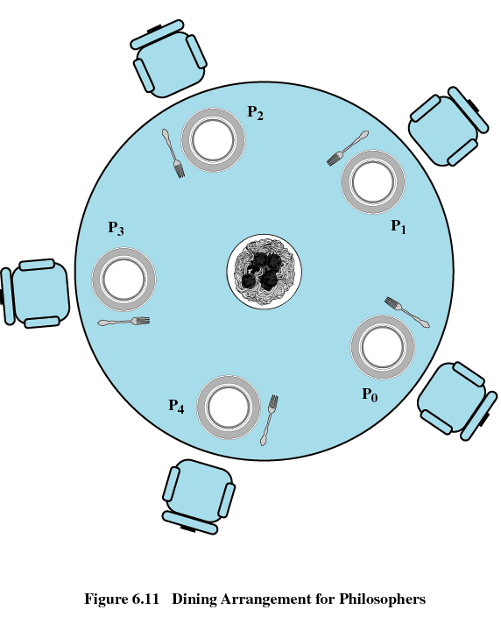
2.4.2 哲学家就餐问题
问题：有5个哲学家共用一张圆桌，分别坐在周围的5张椅子上，在圆桌上有5只筷子，每个哲学家左边和右边各有1只筷子。哲学家的行为：思考、饥饿、吃饭、思考、饥饿、吃饭…。
(1)哲学家只有同时拿起左边和右边的筷子才能吃饭。
(2)哲学家在自己未拿到两只筷子吃饭之前，决不放下自己手中的筷子。

Slide 106
要求：
  (1)描述一个保证不会出现两个邻座同时吃饭的算法。
即描述一个互斥使用筷子的算法。
筷子是一种临界资源。
设i号筷子的互斥信号量为fork[i] (i=0,1,2,3,4），初值均为1。

Slide 107
0
0
4
/*program diningphilosophers*/
semaphore fork[5]={1,1,1,1,1]; int i;
1
4
void Philosophers (int i)
{
while(true)
{ think( );
eat( );
}
}
void main( )
{ parbegin(Philosophers(0), Philosophers(1), Philosopher(2), Philosopher(3), Philosopher(4));
}
1
3
2
3
2
Wait( fork[i] );
Wait( fork[(i+1) mod 5] );
Signal( fork[i] );
Signal( fork[(i+1) mod 5] );
同时拿起筷子，出现死锁

Slide 108
要求：
  (1)描述一个保证不会出现两个邻座同时吃饭的算法。
  (2)描述一个既没有邻座同时吃饭，又没有人饿死的算法。

Slide 109
解决办法
0
0
4
1
4
1
3
2
3
2
(1) 规定奇数号哲学家先拿他左边的筷子，然后再去拿右边的筷子；而偶数号哲学家则相反。按此规定，0、 1号哲学家竞争1号筷子；2、3号哲学家竞争3号筷子。

Slide 110
解决方法一
void Philosophers (int i)
{ while(true)
{ think( );
if( i%2==0) { Wait( fork[i] );
Wait( fork[(i+1) mod 5]);
}
else { Wait( fork[(i+1) mod 5]);
Wait( fork[i]);
}
eat( );
Signal(fork[i]);
Signal(fork[(i+1) mod 5]);
}
}

Slide 111
解决办法
0
0
4
1
4
1
3
2
3
(2)至多有4个哲学家同时拿筷子。
2

Slide 112
0
0
4
/*program diningphilosophers*/
semaphore fork[5]={1,1,1,1,1]; int i;
semaphore room=4;
1
4
void Philosophers (int i)
{
while(true)
{ think( );
eat( );
}
}
void main( )
{ parbegin(Philosophers(0), Philosophers(1), Philosopher(2), Philosopher(3), Philosopher(4));
}
1
3
2
3
Wait( room );
2
Wait( fork[i] );
Wait( fork[(i+1) mod 5] );
解决方法二
Signal( fork[i] );
Signal( fork[(i+1) mod 5] );
Signal( room );

Slide 113
2.4.3 读者-写者问题（自学）
Model 问题模型：
  多个进程共享一个数据文件或记录。
  读文件的进程——读者
  修改文件的进程——写者
读、写规则如下：
  多个读者可以同时读文件。
  一次只有一个写者往文件中写。
  如果一个写者在写，则禁止任何读者读。
读者与读者、写者与写者、读者与写者间关系
必须保证一个写者与其他进程互斥的访问共享对象。

Slide 114
读者优先/写者优先
若写者来:
  无读者、无写者，新写者可以写。
  有读者，新写者等待。
  有写者，新写者等待。
若读者来:
  无读者、无写者，新读者可以读
  有写者写，新读者等。
  有读者读，写者等，新读者怎么办？
读者优先：优先考虑读者，新读者进入。
写者优先：优先考虑写者，新读者等，且写者写完后才能进入。

Slide 115
1. 读者优先
为共享资源设一个互斥信号量wsem，初值为1。
如何保证有读者读时，新读者可以读？
  设一个整形变量readcount，用于记录读进程数。
  只有readcount=1时，新读者使用资源时，才须申请。
  同样在释放资源时，如果还有读者在读，释放资源由最后一个在读进程来做。

Slide 116
/*读者优先 */
int readcount; //初值为0
semaphore wsem=1;
semaphore x=1; //对readcount的互斥访问
void reader( )
{ while(true)
{
Wait(wsem)；
readunit( );
Signal(wsem)；
}
}
void writer( )
{ while(true)
{ Wait(wsem)；
writeunit();
Signal(wsem)；
}
}
Wait(x);
readcount++；
if(readcount==1)
Signal(x);
void main( )
{ readcount=0;
parbegin(reader,writer);
}
Wait(x);
readcount- -；
if(readcount==0)
Signal(x);
造成写者饥饿

Slide 117
作业
1.有三个进程，进程get从输入设备上不断读数据，并存入buffer1;进程cut不断将buffer1的内容剪切到缓冲区buffer2，进程put则不断将buffer2的内容在打印机上输出。三个进程并发执行，协调工作。写出该三个进程并发执行的同步模型。
get
cut
put
buffer1
buffer2

Slide 118
2.用PV操作解决司机和售票员的同步问题。
司机进程：
while (true)
{
启动车辆
正常驾驶
到站停车
…
}
售票员进程：
while (true)
{
关门
售票
开门
…
}

Slide 119
Review
试描述信号量机制。
如何用信号量机制实现进程互斥、进程同步。
同步信号量、互斥信号量的P操作相邻时，应该谁在前，谁在后？为什么？

Slide 120
2.5 管程
管程是更高级的同步机制，能够进一步实现复杂的并发性问题。
2.5.1 为什么引入管程
2.5.2 管程的基本概念

Slide 121
2.5.1 为什么引入管程
利用信号量来处理进程同步问题时，Wait和Signal操作分散在各个进程中，缺点：
  易读性差，因为要了解对于一组共享变量及信号量的操作是否正确，就必须通读整个系统或者并发程序。
  不利于修改和维护，因为程序的局部性很差，所以任一组变量或一段代码的修改都可能影响大局。
  正确性难以保证，因为操作系统或并发程序通常很大，要保证这样一个复杂的系统没有逻辑错误是很难的。
管程是更高级的同步机制，能够进一步实现复杂的并发性问题。

Slide 122
2.5.2 管程的基本概念
抽象
建立
系统资源
局部共享
数据结构
实施操作的
若干过程
进程
管程
调用
为每一类共享资源设置一个“管程”，统一控制和管理各进程对该资源的访问，即任何一个进程要访问共享资源，必须通过管程。

Slide 123
管程是一个软件模块，其主要特点如下：
  局部数据变量只能被管程的过程访问，任何外部过程都不能访问。
  一个进程通过调用管程的一个过程进入管程。
  在任何时候，只能由一个进程在管程中执行，调用管程的任何其他进程都被挂起，以等待管程可用。
可以实现互斥

Slide 124
1.管程的组成
  管程名；
  局部于管程的共享变量说明；
  对该数据结构实施操作的若干过程/函数；
  对局部于管程的数据设置初始值的语句。
monitor monitor_name；//定义管程名
variable declarations //局部共享变量声明
initialization code;//初始化代码
P1(…){…};//一组操作
P2(…){…};
…
Pn(…){…};

Slide 125
管程示意图
条件(不忙)队列
共享数据
…
一组操作过程
初始化代码

Slide 126
任何一个进程要访问共享资源必须通过管程。
管程每次只允许一个进程进入，可以实现进程互斥。
那如何实现进程同步呢？
  当执行条件不满足时，应能将管程内执行的进程阻塞
  利用管程实现进程同步，必须使用wait和signal原语。
  当某进程通过管程申请资源而未能满足时，管程就调用wait原语使该进程阻塞。
  当另一进程使用完资源释放后，管程调用signal原语唤醒阻塞进程。
  为了区分阻塞的原因，引入了局部于管程的条件变量如，cond c;

Slide 127
2. 条件变量
条件变量定义格式
  cond x;
对条件变量只能执行两种操作：
  wait操作：x.wait 用来将执行进程挂到与条件变量x相应的等待队列上。
  signal操作：如 y.signal 用来唤醒与x相应的等待队列上的一个进程。若没有等待进程，则 x.signal 不起任何作用。

Slide 128
使用管程实现生产者-消费者问题（自学）
定义一个管程boundedbuffer，管理有界缓冲区。
管程中有两个条件变量：
  notfull：当缓冲区未全满（至少有增加一个字符的 空间）时，为真；
  notempty：当缓冲区未全空（至少有一个字符）时，为真。
为该管程定义两个过程：
  放产品 put(char x)
  取产品 get(char &x)

Slide 129
/* 生产者-消费者进程 */
monitor boundedbuffer; //管程名
char buffer[N]; int in, out; int count; //局部变量
cond notfull, notempty; //条件变量
void put(char x)
{ if(count = =N)
notfull.wait;
buffer[in]=x;
in=(in+1)%N;
count++;
if notempty.queue
notempty.signal;
}
{ in=0; out=0; count=0; //局部变量初始化
}
void get(char &x)
{ if(count= =0)
notempty.wait;
x=buffer[out];
out=(out+1)%N;
count--;
if notfull.queue
notfull.signal;
}

Slide 130
void producer( )
{ char x;
while(true)
{ produce(x);
boundedbuffer.put(x);
}
}
void consumer( )
{ char x;
while(true)
{ boundedbuffer.get(x);
consume(x);
}
}
void main( )
{ parbegin(producer, consumer);
}

Slide 131
管程与信号量的对比
解决同步互斥问题时，
  使用信号量，实现同步和互斥都是程序员的责任。
  使用管程，管程本身的互斥机制使得生产者、消费者不能同时访问缓冲区。但实现同步需要程序员使用wait、signal实现。
与信号量相比，管程的优势在于所有的同步机制都限制在管程内部，因此不仅易于验证同步的正确性，而且易于检测出错误。

Slide 132
2.6 进程通信
传送控制信息——低级通信
    目的是为了控制进程的执行速度
    如，同步互斥机制中的信号量
    特点：交换的信息量少、效率低
    低级通信原语：PV原语
传送大批量数据——高级通信
    信息交换的目的是为了传送大批量数据
    特点：传送的信息量大、效率高
    高级通信原语：Send/Receive原语
根据通信内容分为两种

Slide 133
主要内容
2.6.1 进程高级通信的类型
2.6.2 消息传递通信的实现方法
2.6.3 消息传递系统实现中的若干问题
2.6.4 消息缓冲队列通信机制

Slide 134
2.6.1 进程通信的类型
高级通信机制可分为三个类型：
  共享存储器系统
  消息传递系统
  共享文件系统 / 管道通信
1.共享存储器系统
  基于共享数据结构的通信方式
    生产者－消费者中的缓冲区,属于低级通信方式
  基于共享存储区的通信方式
    属于高级通信方式

Slide 135
2. 消息传递系统
进程间的数据交换以格式化的消息为单位。
因实现方式的不同，分为：
  直接通信方式：消息缓冲队列
  间接通信方式：信箱通信

Slide 136
3. 管道通信
所谓“管道”，是指用于连接一个读进程和一个写进程以实现他们之间通信的一个共享文件，又名pipe文件。
以比特流方式，单向传输
写入端
读出端
首先应用于Unix操作系统

Slide 137
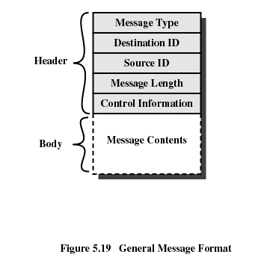
2.6.2 消息传递通信
消息
  格式化的数据
消息传递通信机制
  以格式化的消息作为进程间数据交换单位的进程通信方式。
消息传递系统可以实现：
  实施互斥
  交换信息
提供一对操作原语：
  send (destination, message)
  receive (source, message)

Slide 138
1.通信方式
消息传递机制有两种实现方式：
  直接通信方式
  间接通信方式
1. 直接寻址/直接通信方式
  Send原语包括目标进程的id号。
  发送进程直接将消息发送给目标进程。
2. 间接通信方式
  消息发送到由队列组成的一个共享数据结构。该队列称为信箱。
  两个通信进程，一个进程给信箱发送消息，另一个从信箱中获取消息。

Slide 139
2.信箱
信箱用于存放信件，信件就是发送的消息。
信箱是一种数据结构，由信箱头+信箱体组成。
信箱名 boxname
信箱大小 boxsize
已存信件 mesnum
空格子数 fromnum
满 信件
满 信件
…
空 格子
发送信件
接收信件
进程A
进程B
接收回答
发送回答
一个格子一个信件

Slide 140
通常来说，信箱的拥有者为接收进程，进程想接收数据，必须为自己创建一个邮箱，同样发送进程发送信件时，只能发送给拥有信箱的进程。
信箱创建和撤销有专门的原语来实现。创建时，包含信箱的大小，信箱的属性等。

Slide 141
信箱的属性：
  私用信箱：用户进程为自己创建，只能该进程接收，单向通信链路，用户进程结束，信箱也撤销
  公用信箱：操作系统创建，核准进程既可接收，也能发送，双向通信链路，公用信箱在系统运行期间始终存在。
  共享信箱：某进程创建，需指出共享的进程名，拥有者和共享者都可发送和接收。
信箱通信时，存在四种关系：
  一对一、多对一、一对多、多对多

Slide 142
2.6.4 消息缓冲队列通信机制——直接通信
通过内存中公用的消息缓冲区进行进程通信，属于直接通信方式（为什么）。
发送进程发送消息时，需申请一个消息缓冲区，把自己的进程标识符和有关消息的内容填入消息缓冲区，然后将消息缓冲区插入到接收进程的消息缓冲队列中。
接收进程接收消息时，从自己的消息缓冲队列中摘下一个消息缓冲区，取出其中的消息，然后把消息缓冲区还给系统。

Slide 143
1.消息缓冲队列机制中的数据结构
消息缓冲区
struct message
{ int sender; //发送者进程标识符
int size; //消息长度
char text[n]; //消息正文
struct message * next; //指向下一个消息缓冲区的指针
}
另外，PCB中需增加以下数据项
  mq：消息缓冲队列首指针
  mutex：消息队列的互斥信号量
  sm：消息队列的资源信号量

Slide 144
2.发送与接收过程
发送进程发送的过程：
  在发送前，先在自己的内存空间，设置一个发送区a，包含消息正文、发送进程标识符、消息长度等。
  调用发送原语（申请一个消息缓冲区，将发送区信息复制到消息缓冲区，然后挂到接收进程的消息队列中）
接收进程接收的过程：
  在接收前，建立接收区b
  调用接收原语（从消息队列中摘下一个消息缓冲区，将其内容复制到接收区）。

Slide 145
消息缓冲通信图示
PCB
进程A
进程B
mq
mutex
sm
…
…
…
…
send(B,a)
receive(b)
sender:A
size:5
text:hello
sender:A
size:5
text:hello
接收区b
发送区a
消息缓冲区
sender:A
size:5
text:hello
next:0

Slide 146
消息缓冲队列通信机制应具有的功能：
  构成消息
  发送消息
  接收消息
  互斥与同步：有了消息才能接收
  消息队列应该互斥访问。

Slide 147
3.发送原语
send(receiver, a)
{ 根据a.size申请缓冲区i；
将发送区a中的信息复制到消息缓冲区i中；
获得接收进程receiver的PCB标识符j；
Wait(j.mutex);
将消息缓冲区i插入j.mq指向的消息队列；
Signal(j.mutex);
Signal(j.sm);
}

Slide 148
4.接收进程
receive(b)
{ 获取自己的PCB标识符j；
Wait(j.sm);
Wait(j.mutex);
将j.mq指向的消息队列中第一个消息移出；
Signal(j.mutex)
将信息复制到接收区b
}

Slide 149
2.7 线程
2.7.1 线程的基本概念
2.7.2 线程间的同步和通信
2.7.3 内核支持线程和用户级线程

Slide 150
Review
什么是进程？
进程控制块的作用？
进程的基本状态转换
为什么引入线程？
线程和进程的分工？

Slide 151
Review
什么是进程？
进程控制块的作用？
进程的基本状态转换

Slide 152
2.7.1 线程的基本概念
1. 线程引入的背景
进程是资源分配和处理机调度、分派的基本单位。
系统工作：创建进程－进程切换－撤销进程。
进程切换时，需要保存当前进程的CPU现场环境和设置新选中进程的CPU现场环境，需要花费时空开销。
例：已知一分时系统cpu工作周期为10ms，若进程切换花销为0.5ms，连接4个用户且只运行4个用户进程，计算每个用户的时间片？若连接10个用户呢？
在进一步提高并发度时，发现进程切换开销所占的比重越来越大，同时进程通信的效率也受到限制。

Slide 153
进程切换开销大
进程通信代价大
进程之间的并发粒度较粗，并发度不高。
不适合并行计算和分布并行计算的要求
引入线程
OS中，引入线程是为了减少进程并发执行所付出的时空开销，提高并发程度。

Slide 154
线程：进程内的一个基本调度单位，一个执行实体，
又称轻权进程。
  在多线程OS中，一个进程包含多个线程。
在多线程OS中，将原来进程的两个属性分开处理
  进程：资源分配的基本单位，不需要频繁的切换。
  线程：系统调度的基本单位，轻装运行，切换快且开销小，只拥有必不可少的资源，如：程序计数器、寄存器和栈。

Slide 155
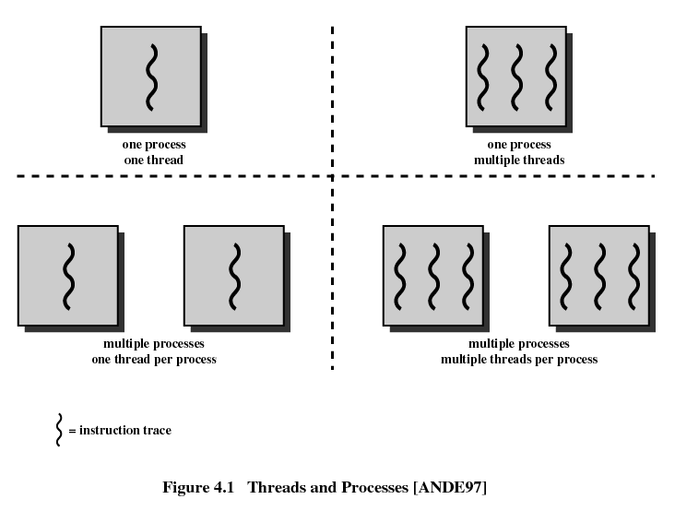
DOS
单用户进程、
单线程
UNIX
多用户进程、
每个进程一个线程
Windows
多进程、多线程

Slide 156
单线程/多线程进程模型
多线程进程模型
单线程进程模型
PCB
线程
控制块
用
户
栈
线程
控制块
线程
控制块
PCB
用户
地址
空间
用户栈
用户栈
用户栈
核
心
栈
用户
地址空间
核心栈
核心栈
核心栈

Slide 157
2.线程的属性
轻型实体：
  除了一点在运行中必不可少的资源（如线程控制块、程序计数器、堆栈、寄存器值 ）外，线程基本上不拥有系统的资源。
独立调度的基本单位：
  线程中包含调度所必需的信息。
可并发执行：
  同一个进程中的多个线程，以及不同进程中的多个线程均可以并发执行。
共享进程资源：
  同一个进程中的各个线程可以共享该进程所拥有的全部资源，如地址空间，已打开的文件、定时器和信号量机构等。

Slide 158
3.线程的状态
线程的主要状态：
  运行态、就绪态、阻塞态。
因为一个进程中的所有线程共享同一地址空间，所以挂起会挂起该进程的所有线程。所以，挂起态对线程没有意义。

Slide 159
4.线程的创建和终止
多线程OS中，应用程序在启动时，OS为它创建一个进程，同时为该进程创建第一个线程，即“初始化线程”，线程在运行过程中，根据需要可创建其他线程。
线程终止后，并不立即释放占有的资源，要等同进程中的其他线程都执行完毕后，线程才与资源分离。

Slide 160
线程的优点
减小并发执行的时间和空间开销（线程的创建、撤消和调度），因此容许在系统中建立更多的线程来提高并发。
  在一个已有进程中创建线程比创建一个新进程要节省时间。
  中止一个线程比中止一个进程花费的时间少。
  同一进程内线程间的切换要比进程间切换花费的时间少。
  同一进程内线程提高了通信的效率。

Slide 161
5. 线程与进程的比较
调度：线程是调度和分派的基本单位，进程是资源拥有的基本单位。
并发性：进程之间可以并发执行，在一个进程中的多个线程之间也可并发执行。
拥有资源：进程是拥有资源的一个独立单位，线程不拥有系统资源，只拥有必不可少的资源，如：线程状态、程序计数器、寄存器上下文和栈，但它可以访问其隶属进程的资源。
系统开销：进程创建、撤销和切换的开销远大于线程创建、撤销和切换的开销。

Slide 162
2.7.2 线程间的同步和通信
线程在执行过程中，也会受到制约，也需要传送数据
多线程OS中提供了多种同步机制：
  互斥锁
  条件变量
  计数信号量
  多读、单写锁

Slide 163
2.7.3内核级线程和用户级线程
在线程出现之前，进程的调度和切换是由OS内核负责的。
那么线程呢？
线程的实现方式分为：
  用户级线程
  内核级线程
  混合级线程

Slide 164
1.用户级线程
用户级线程中，所有的线程管理工作是由应用程序完成的，与OS内核无关。
应用程序通过使用线程库设计成多线程程序。
  线程库
创建、撤销线程
  在线程之间传递消息和数据
  调度、切换线程
线程的调度也是由用户自行决定的。
内核不知道线程的存在，继续以进程为单位进行调度。

Slide 165
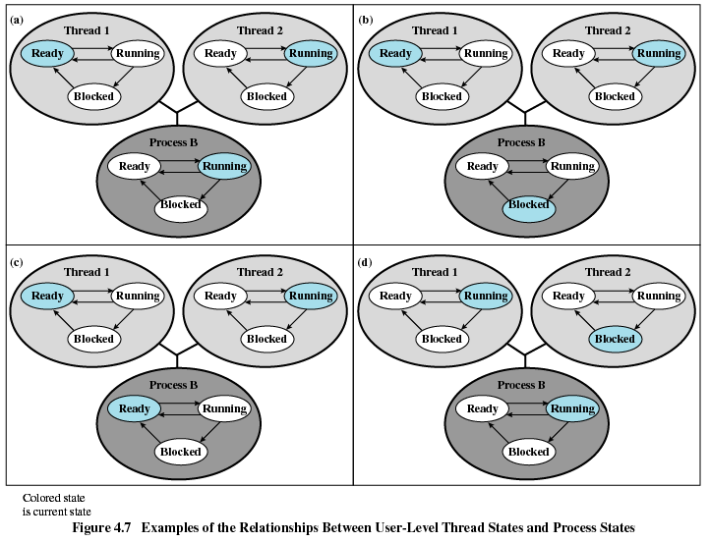
用户级线程状态和进程状态间的关系

Slide 166
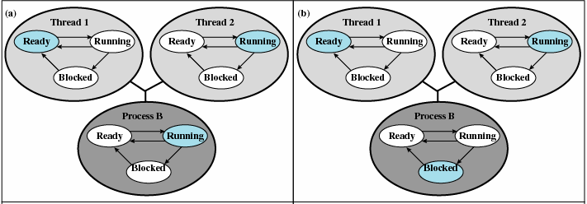
线程2申请一次I/O，阻塞了进程B。
由于内核不管理线程，线程2仍处于运行状态。
注意，线程2的运行并不是真正意义上被处理器运行。
该情况下，当进程B再次唤醒时，继续运行线程2。

Slide 167
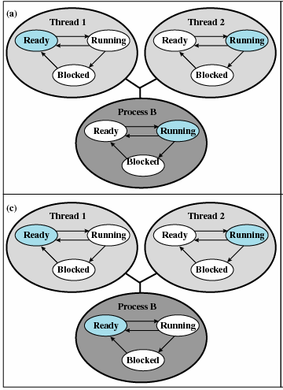
时钟中断到了，内核确定进程B用完了时间片，将调度另一进程执行。
同理，线程2处于运行状态，但不是真正意义上的运行。
当进程B再次调度执行时，继续执行线程2。

Slide 168
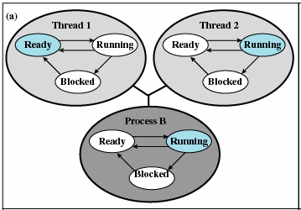
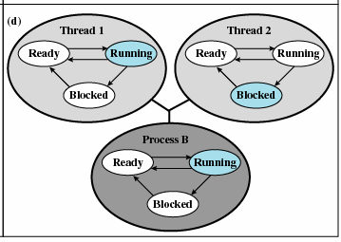
线程2需要线程1执行的某些动作。
线程2阻塞。
线程1执行。
进程B状态未变。

Slide 169
用户级线程的优、缺点
优点：
  所有线程管理的数据结构都在一个进程的用户地址空间，所以线程的切换无需陷入内核，故切换开销小，切换速度快。
  线程库可提供多种调度算法供应用程序选择，调度灵活。不会扰乱底层的操作系统调度器。
  不需要得到内核的支持。不需要对内核进行修改以支持用户级线程。线程库是一组供所有应用程序共享的应用级软件包。
缺点：
  一个线程阻塞会导致整个进程中所有的线程阻塞。
  在多处理机系统中，同一进程中的多个线程无法调度到多个处理器上执行。

Slide 170
2.内核级线程
Windows
线程由OS内核负责管理。
内核级线程的TCB保存在核心空间，运行需要得到内核的支持。
内核不仅负责进程间线程的调度，还负责同一进程的不同线程间的调度。

Slide 171
Kernel-Level Threads
改正了用户级线程的两个缺点：
  可以把同一进程的多个线程调度到不同处理器中
  一个线程阻塞，不会阻塞同一进程的其他线程。
缺点：
  即使CPU在同一进程的多个线程之间切换，也要陷入内核，所以切换的速度和效率不如用户级线程。

Slide 172
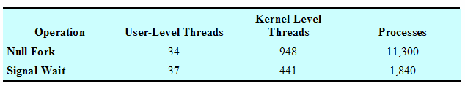
一般说来：
  用户级线程切换< 混合型线程切换
  < 内核级线程切换 < 进程切换时间
思考：能不能将内核支持线程和用户级线程的优点结合起来？
——借助于内核控制线程，即LWP来实现，又称混合级线程。

Slide 173
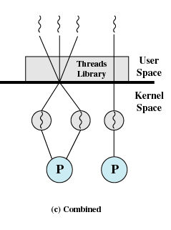
3.Combined Approaches混合级线程
Example is Solaris
线程创建完全在用户空间中完成。
线程的调度和同步也在应用程序中完成。
一个应用程序中的多个用户级线程被映射到内核级线程上。

Slide 174
任务1
任务2
任务3
用户级线程
LWP
内核
线程
内核
实现了在内核与用户级线程之间的隔离，从而使用户级线程与内核无关

Slide 175
完

Slide 176
Exercise
1.为什么引入线程？
2.在多线程操作系统中，资源分配的基本单位是谁？处理机调度的基本单位是谁？
3.试说明线程具有哪些属性。

Slide 177
习题-2
1.在生产者-消费者模型中，应设置互斥信号量mutex，资源信号量full和empty，它们的初值分别是 、 和 。
2.在每个进程中访问 的那段代码称为临界区，为实现对它的共享，应保证进程 进入自己的临界区，为此在每个进程中的临界区前面应设置 ，在临界区之后应设置 。
3.在利用信号量实现进程互斥时，应将 置于 和 之间。
4.为实现消息缓冲通信，在PCB中应增加 、 和 。

Slide 178
5.在直接通信方式中，系统通常提供的两条通信原语如下，请选择适当的参数填入。
send( (1), (2) )
receive( (3), (2) )
A.sender B.receiver C.text D.message E.mailbox
6.若有3个进程共享同一资源，而且每次最多允许2个进程进入该资源，则信号量的变化范围是（ ）。
A．2，1，0 B．2，1，0，-1
C．3，2，1，0 D．1，0，-1，-2

Slide 179
1.有一个阅览室，共有100个座位，读者进入时必须先在一张登记表上登记，该表为每一位列一表目，包括座号和读者姓名等，读者离开时要消掉登记的信息。
试用PV操作描述读者进程之间的同步关系。
2. 请用信号量解决以下的“过独木桥”问题：同一方向的行人可连续过桥，当某一方向有人过桥时，另一方向的行人必须等待；当某一方向无人过桥时，另一方向的行人可以过桥。

Slide 180
课前复习
进程间有哪些制约关系？源于什么？
临界资源的特点是什么？什么是互斥？
什么是临界区？共享同一资源的临界区的特点是什么？怎么做到？
同步和互斥的区别是什么？

Slide 181
课前复习
什么是信号量？试描述semWait 和semSignal操作。
用信号量解决同步和互斥问题的思路

Slide 182
Review
引入进程的背景.
什么是进程？
如何理解进程的结构特征？

Slide 183
Review
简述PCB的功能。
进程的三种基本状态指的是什么？描述其间的状态转换。
相同状态的进程如何组织？
五状态模型及其状态转换
挂起的概念
七状态模型及其状态转换

Slide 184
Review
引入进程的背景。
什么是进程？
如何理解进程的结构特征？
简述PCB的功能。

Slide 185
复 习
什么是进程？
为什么要引入进程？
如何理解进程的结构特征？
PCB的作用？

